Slide 1
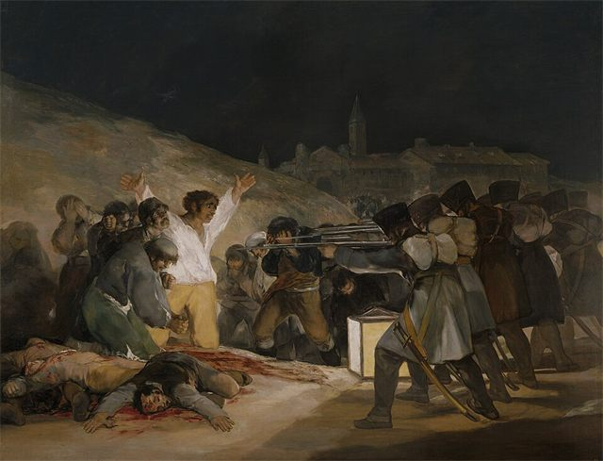
PORTUGUÊS, 3.º ANO, MÓDULO 8, LIÇÃO M8-F05, UNIDADE 1
EPI
4
Ana Luísa Amaral: reescrever a tradição
Uma oração antiga, dita de dentro de uma jangada, no Mediterrâneo de hoje. A forma é da tradição; quem fala é de agora.
Os fuzilamentos de 3 de maio de 1808 (Francisco de Goya, 1814, Museo del Prado). Domínio público
lê, faz, leva
Lição M8-F05, Ana Luísa Amaral: reescrever a tradição
1

Slide 2
ABRIR, CINCO MINUTOS
EPI
O que pode um poema que uma notícia não pode?
Lição M8-F05, Ana Luísa Amaral: reescrever a tradição
2

Slide 3
LER, NA FOLHA
EPI
O texto lê-se na folha
Poema 1 — «Prece no Mediterrâneo»
Ana Luísa Amaral, «Prece no Mediterrâneo», Ágora (Assírio & Alvim, 2019); Seara Nova, n.º 1760.
Lição M8-F05, Ana Luísa Amaral: reescrever a tradição
3

Slide 4
O ESSENCIAL
EPI
Três coisas a fixar
1
Ana Luísa Amaral (Lisboa, 1956 – Porto, 2022) foi poeta e tradutora e ensinou na Faculdade de Letras do Porto; lês «Prece no Mediterrâneo», do livro Ágora.
2
O poema é uma oração dita por quem atravessa o mar hoje: retoma a forma da prece e a história dos pães e dos peixes, mas troca o pedido.
3
Ficas a saber identificar o que um poema retoma da tradição e o que muda nela, e a quem dá voz: a quem antes não a tinha.
Lição M8-F05, Ana Luísa Amaral: reescrever a tradição
4

Slide 5
VER, E COMPLETAR NO CADERNO
EPI
Completa no caderno
 | «PRECE NO MEDITERRÂNEO» | SEGUNDO POEMA (DO MANUAL)
Figura, mito ou texto retomado
Como era na tradição
O que o poema muda
Objeto ou gesto quotidiano
Verso-chave (curto)
Lição M8-F05, Ana Luísa Amaral: reescrever a tradição
5

Slide 6
VER
EPI
O poema em poucas palavras
É uma oração, dita por quem atravessa o mar.
Começa por trocar o pedido: «Em vez de peixes, Senhor, / dai-nos a paz». Pede um mar sem perigo e, à chegada, gente que acolha. Diz como a viagem é dura. Pede que desta vez não haja mortos. No fim, depois da jangada, da guerra e do cansaço, pede afinal um pão e um peixe, de um mar «que é também nosso».
Lição M8-F05, Ana Luísa Amaral: reescrever a tradição
6

Slide 7
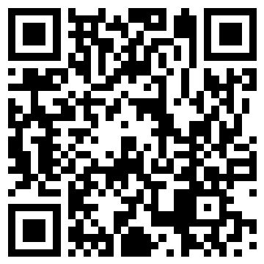
AGORA NO TELEMÓVEL, QUINZE MINUTOS
EPI
Abre a lição no telemóvel
1
Lê e responde aos cartões, um de cada vez
2
O percurso marca a lição como feita
pedrohfernandes-klk.github.io/​pt/​m8/​licao-m8-f05/​
Lição M8-F05, Ana Luísa Amaral: reescrever a tradição
7

Slide 8
PAUSA: CARTÕES NO TELEMÓVEL
EPI
Três minutos, com placar
1
Na lição, toca em «Sala» e escreve o código do ecrã e uma alcunha
2
Faz os cartões que o ecrã indica
3
Quando acabares, olha para o placar
pedrohfernandes-klk.github.io/​pt/​m8/​licao-m8-f05/​
Lição M8-F05, Ana Luísa Amaral: reescrever a tradição
8

Slide 9
SÍNTESE
EPI
Para fixar
1
Comparaste três figurações do poeta: Sena testemunha, Eugénio apura a palavra, Amaral reescreve a tradição.
2
O pedido troca-se logo, «Em vez de peixes, Senhor, / dai-nos a paz», e só no fim voltam o pão e o peixe, de um mar «que é também nosso».
3
Viste a apóstrofe e a tradição literária em ação, e ensaiaste dar voz, na primeira pessoa e com um objeto quotidiano, a uma personagem secundária.
Lição M8-F05, Ana Luísa Amaral: reescrever a tradição
9

Slide 10
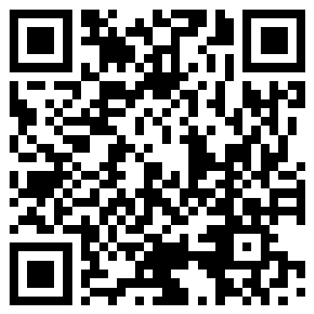
ATÉ À PRÓXIMA AULA
EPI
No telemóvel ou no PC da escola
1
Termina o baralho da lição M8-F05
2
Espreita a lição seguinte, «Verbos que duram, palavras que apontam»
3
Antes de sair: foto do caderno para o portefólio
pedrohfernandes-klk.github.io/​pt/​m8/​
Lição M8-F05, Ana Luísa Amaral: reescrever a tradição
10

